Slide 1


Специальность: 09.02.07 Информационные системы и программирование
Дипломный
проект на тему
«АВТОМАТИЗАЦИЯ АНАЛИЗА ПРОДАЖ ТОВАРОВ “cOFIX”»
Обучающийся: Фёдоров Егор Антонович
Руководитель: Сибирев Иван Валерьевич

Slide 2
Проблематика и актуальность
Проблема: Сеть Cofix страдает от неэффективного ручного анализа данных о продажах.
Цель дипломного проекта: Разработать и обосновать систему автоматизации анализа продаж для Cofix.

Slide 3
Аналитическая часть
Количественно-стоимостные оценки и ограничения функционирования сети Cofix (данные за 2024 год)
№ п/п | Наименование характеристики (показателя) | Значение показателя
1 | Количество стран присутствия | 8
2 | Количество городов присутствия | 85
3 | Общее количество торговых точек (кофеен/супермаркетов) | 320
4 | Годовая выручка сети (USD) | 125 000 000
5 | Среднее количество транзакций (чеков) в день на 1 точку | 550
6 | Средний чек (USD) | 4.20
7 | Общее количество уникальных товарных позиций (SKU) в ассортименте | 150 (напитки: 45, закуски: 65, товары: 40)
8 | Средний товарный запас на точке (тыс. USD) | 8.5
9 | Общая численность сотрудников сети | 4200

Slide 4
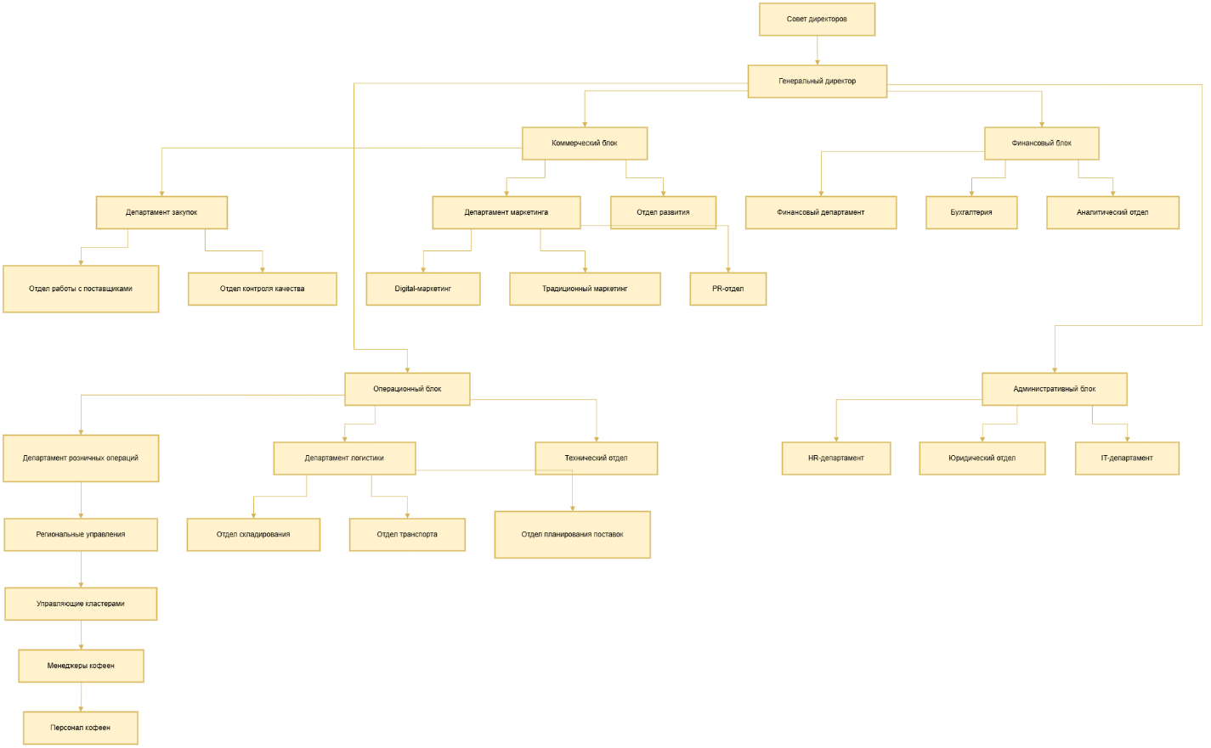
Аналитическая часть
Схема организационной структуры

Slide 5
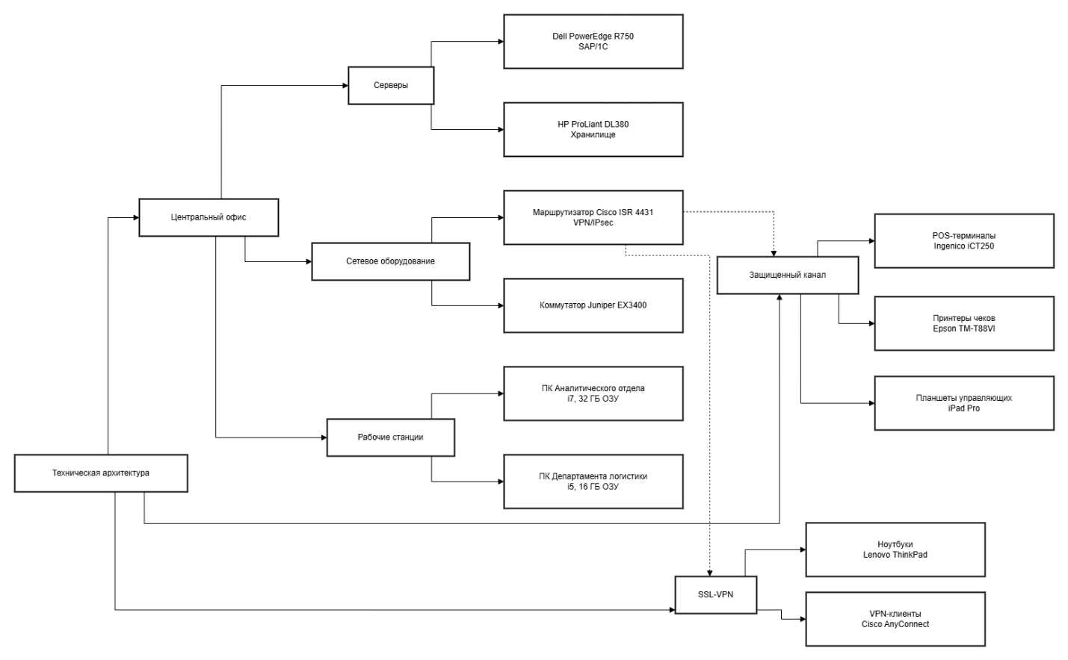
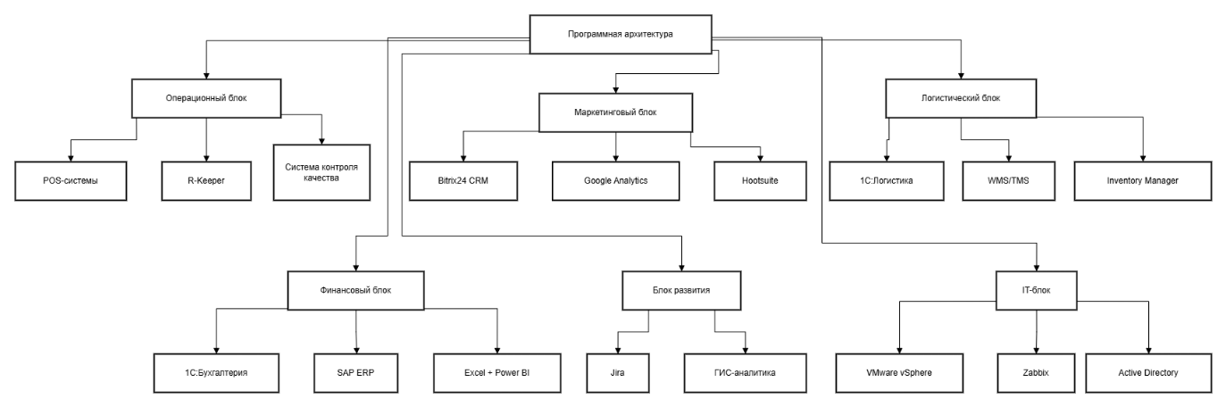
Аналитическая часть
Схема технической архитектуры (как есть)
Схема программной архитектуры (как есть)

Slide 6
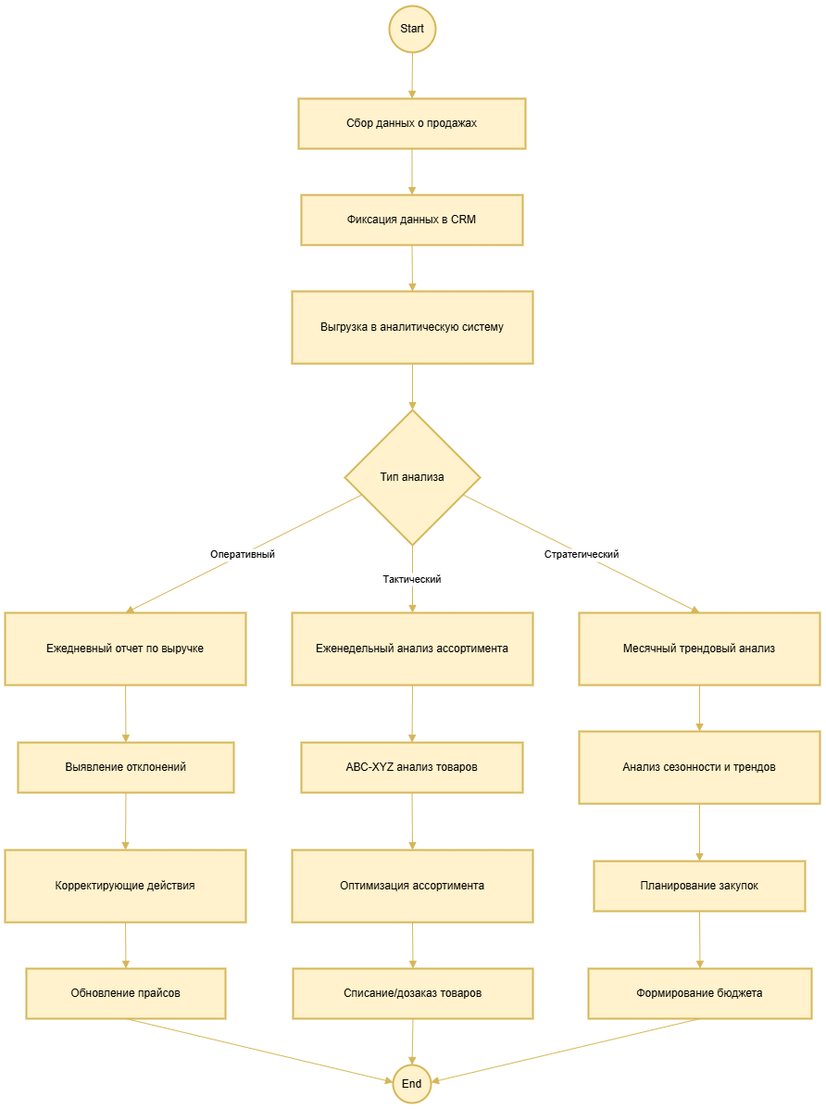
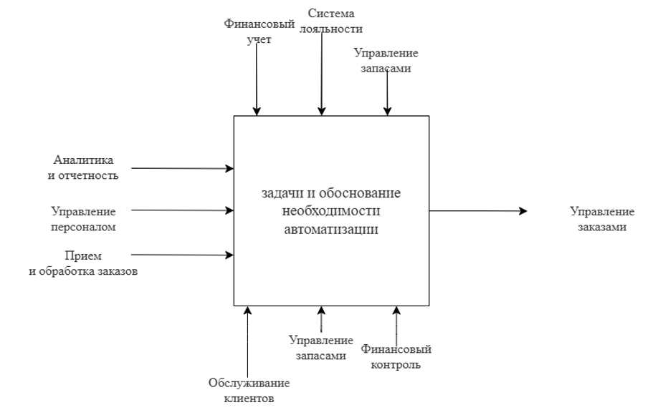
Аналитическая часть
Схема IEDF0
Схема IEDF0 A1

Slide 7
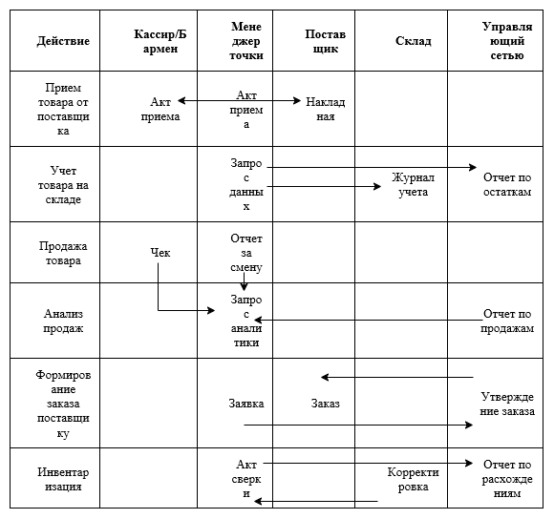
Аналитическая часть
Документ | Количество документов за год | Трудовые затраты на 1 документ, мин | Трудовые затраты за год, час
Чек | 36,500 | 0.5 | 304.2
Отчет за смену | 365 | 5 | 30.4
Акт приема | 150 | 10 | 25.0
Накладная | 150 | 2 | 5.0
Запрос данных | 52 | 3 | 2.6
Журнал учета | 365 | 2 | 12.2
Отчет по остаткам | 12 | 15 | 3.0
Запрос аналитики | 24 | 5 | 2.0
Отчет по продажам | 12 | 30 | 6.0
Заявка | 52 | 5 | 4.3
Заказ | 52 | 5 | 4.3
Утверждение заказа | 52 | 2 | 1.7
Акт сверки | 12 | 20 | 4.0
Корректировка | 12 | 15 | 3.0
Отчет по расхождениям | 12 | 20 | 4.0
Итого: | 38,625 | - | 411.7
Схема документооборота
Оценка потока информации

Slide 8
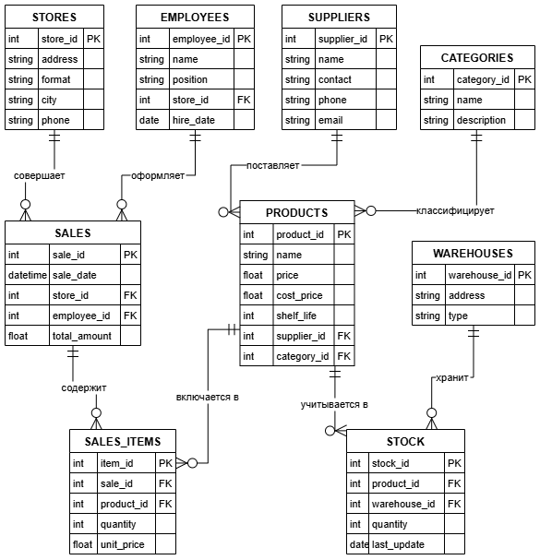
Проектная часть
Построение ER-модели

Slide 9
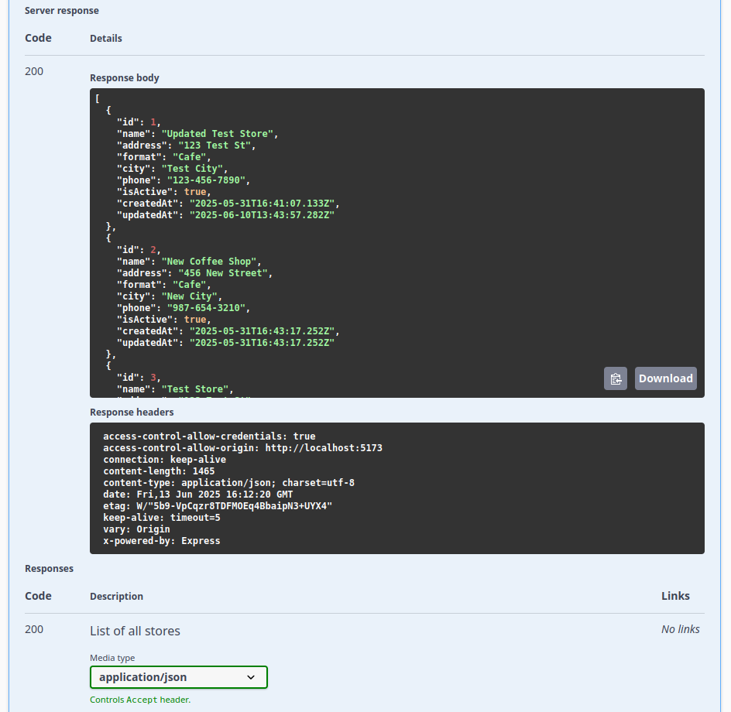
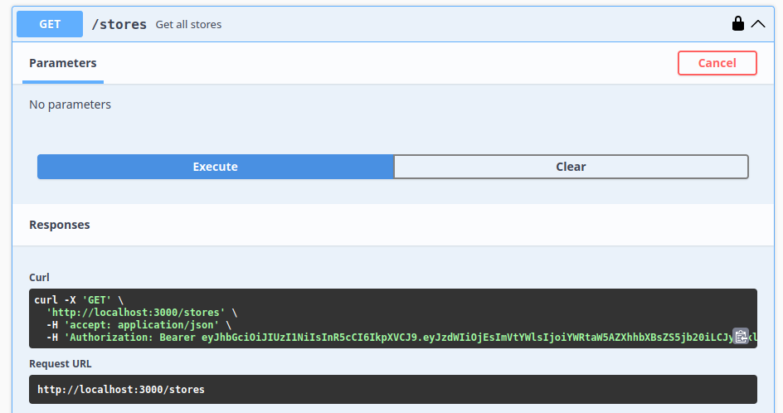
Проектная часть

Slide 10
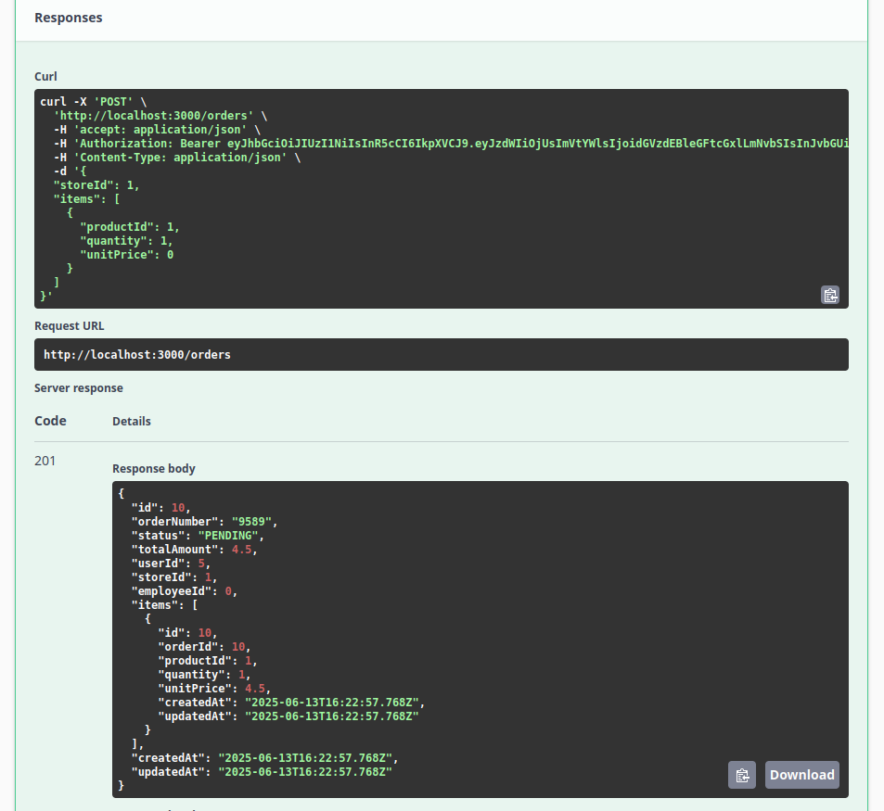
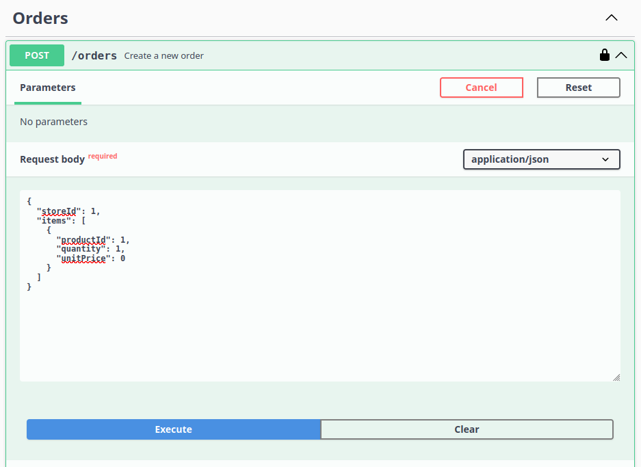
Проектная часть

Slide 11
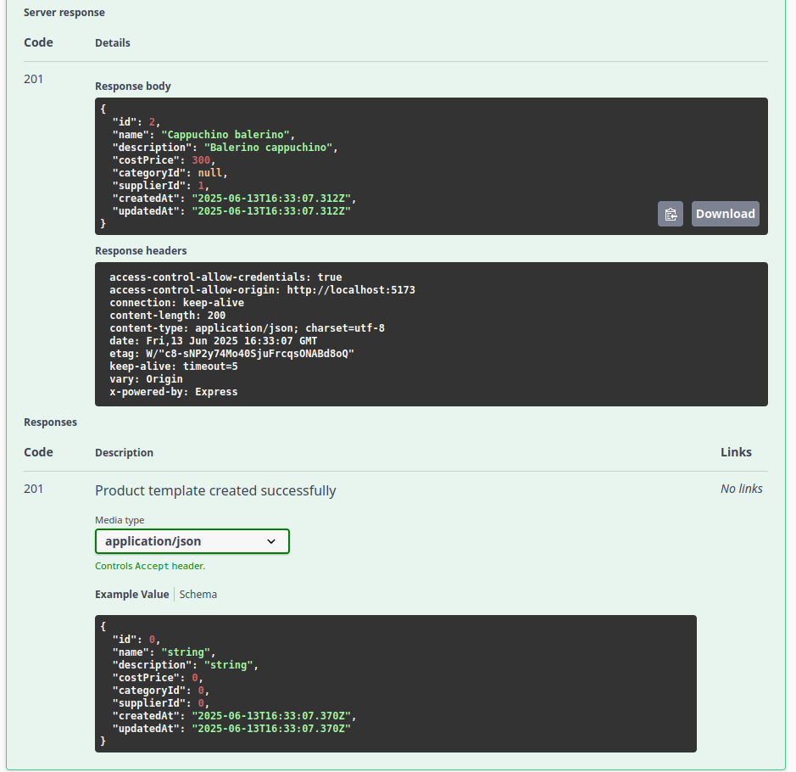
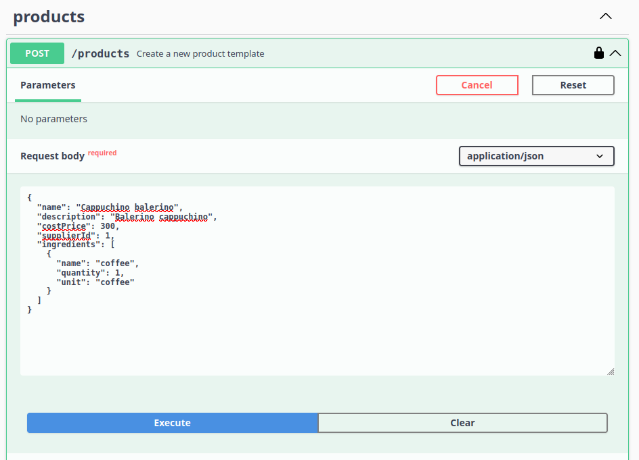
Проектная часть

Slide 12
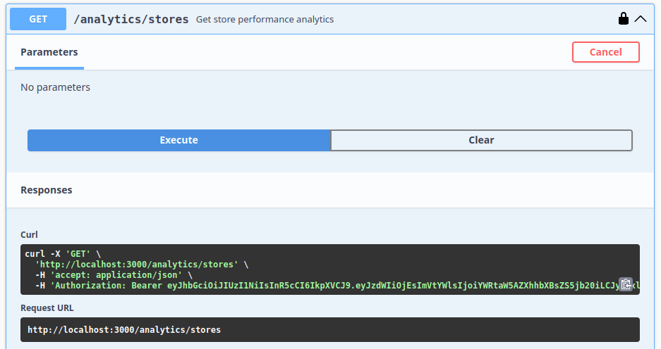
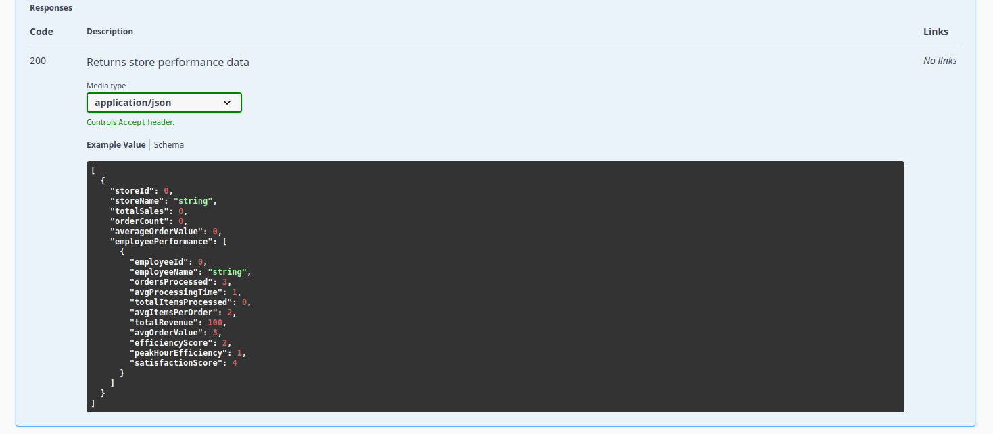
Проектная часть

Slide 13
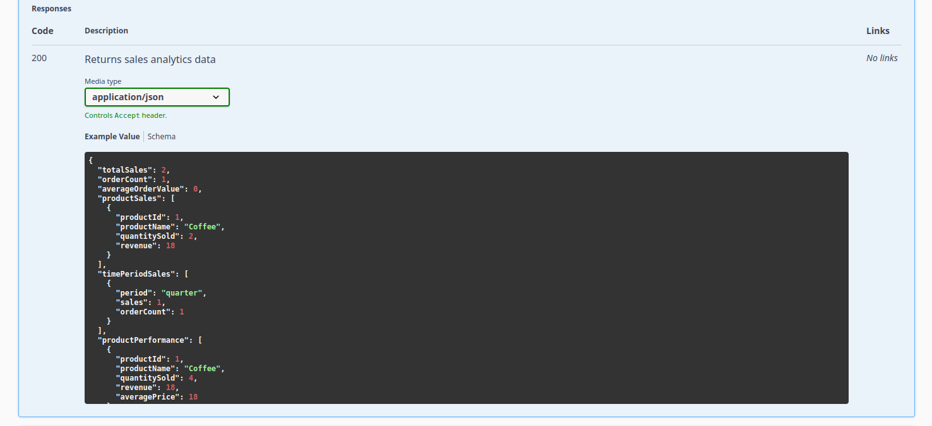
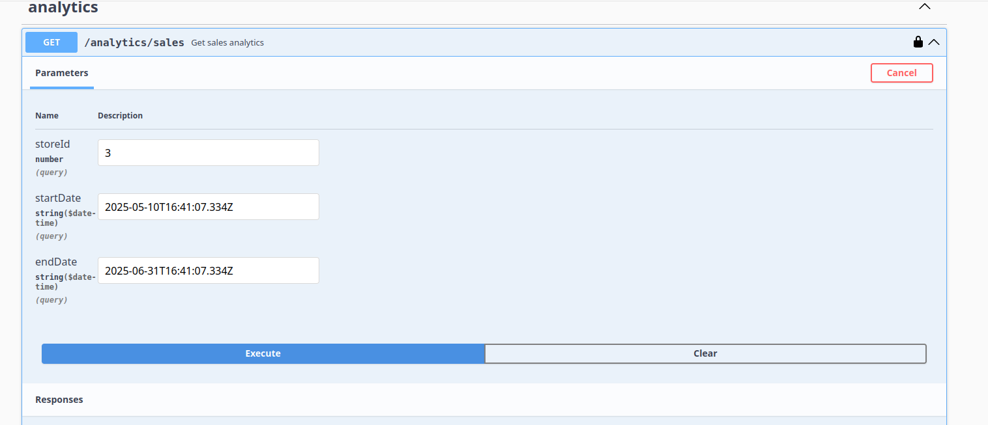
Проектная часть

Slide 14
Экономическая эффективность
Таблица 1: Снижение Трудозатрат (час/год)
Документ | До (T0) | После (T1) | Снижение (ΔT) | % Снижения
Чек | 304.2 | 273.78 | 30.42 | 10%
Отчет за смену | 30.4 | 26.752 | 3.65 | 12%
Запрос аналитики | 2.0 | 0.2 | 1.8 | 90%
Отчет по продажам | 6.0 | 0.9 | 5.1 | 85%
Отчет по остаткам | 3.0 | 0.6 | 2.4 | 80%
ВСЕГО | 411.7 | 367.3 | 44.4 | 10.8%
Ключевые Показатели:
Экономия трудозатрат: 44.4 час/год (10.8%)
Прямая экономия: $666/год
Затраты на проект (KП): $9,200
Срок окупаемости (только прямая): ~13.8 лет
Косвенная экономия (пример): $13,600/год (0.5% запасов)
Реальный срок окупаемости: ~0.64 года (~7.7 мес)

Slide 15
Вопросы

